Slide 1



Služby kraje pro zajišťování zákonných
povinností obcí souvisejících s DTM
Dodavatel části DTM kraje
DTM KK 2023+, 28.11.2022

Slide 2
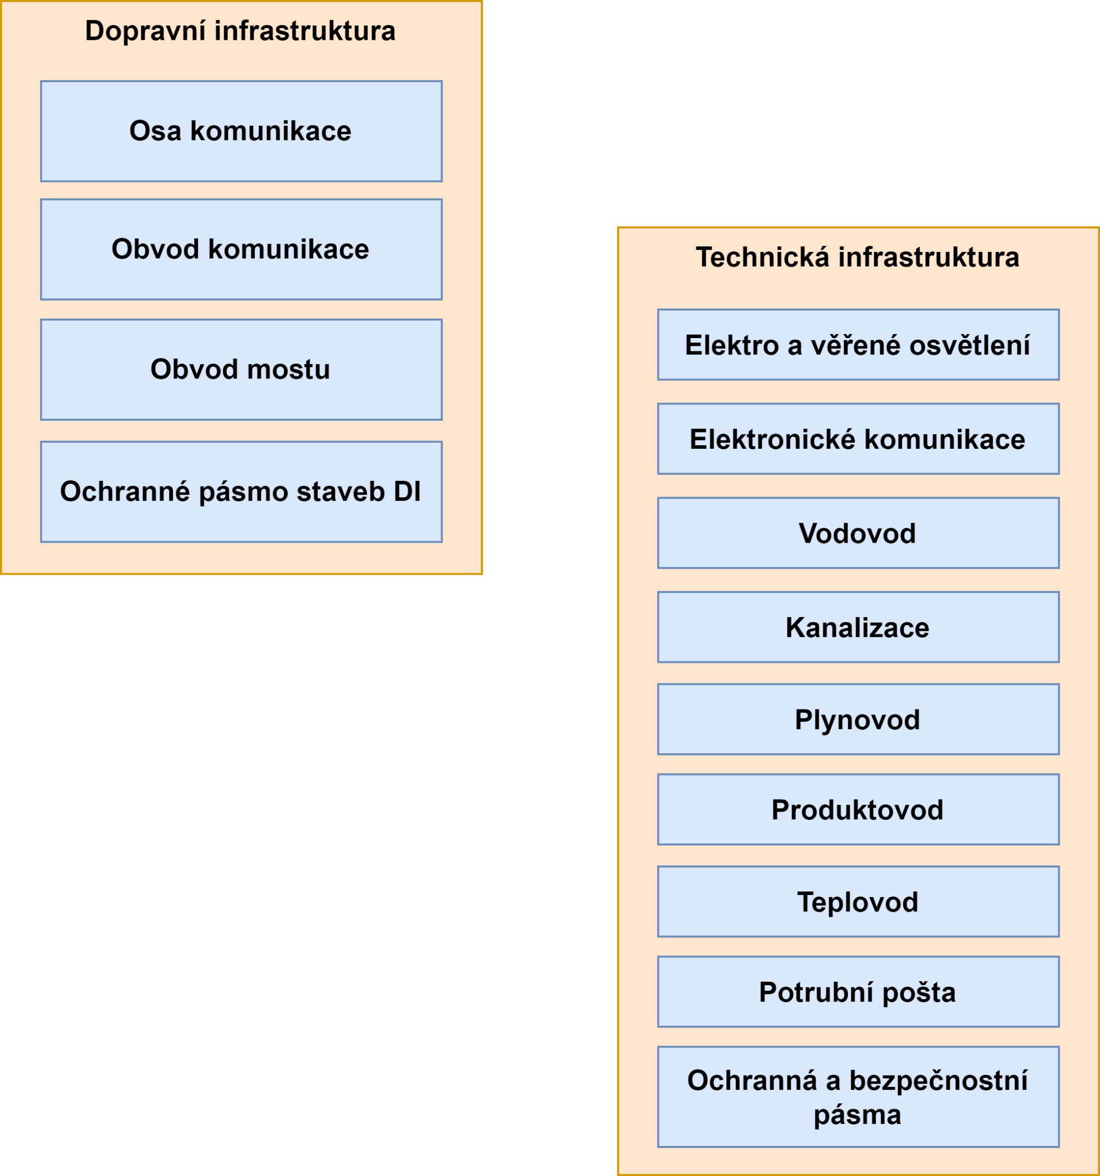
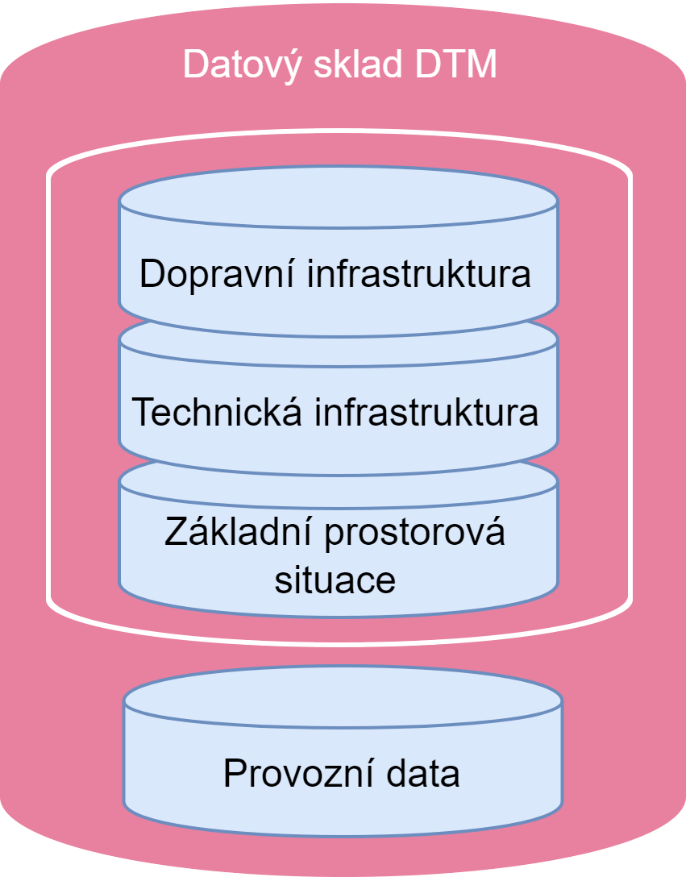
Jaká data TI/DI budou obce do DTM předávat?

Slide 3
Pořizování dat TI/DI obcí
Pořizování dat pro datový fond DTM kraje
1) Pořizování dat TI obcí pro potřeby DTM
2) Pořizování dat DI obcí pro potřeby DTM

Slide 4
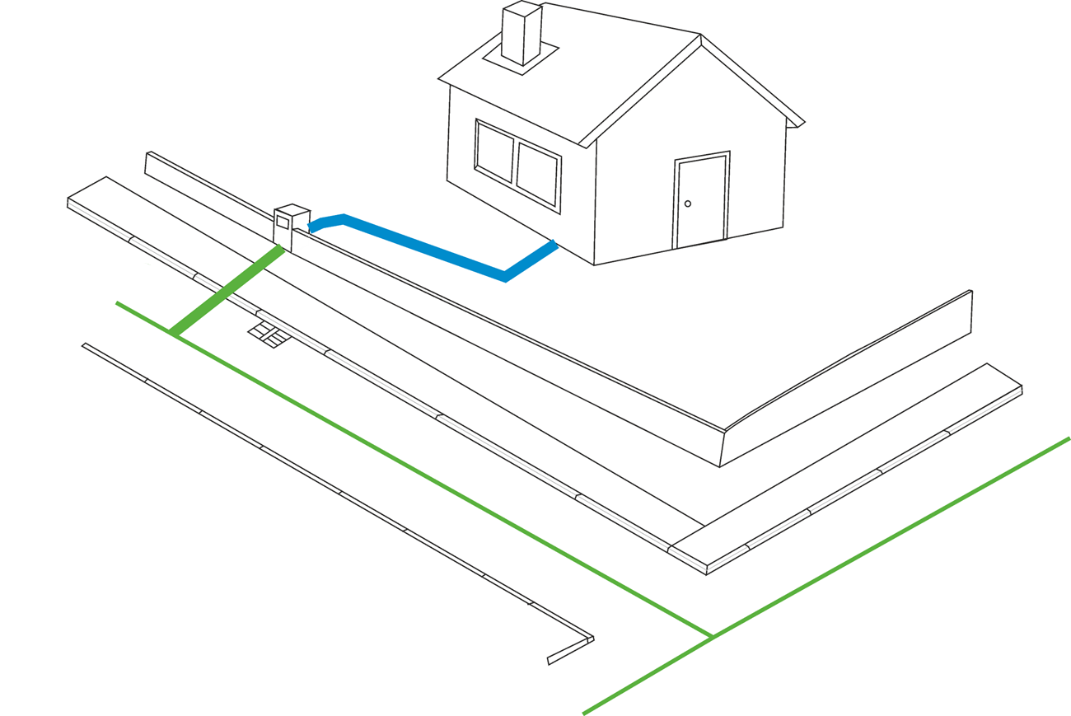
1) Pořizování dat TI - Co je a co není TI
Domovní přípojka patří do ZPS
Domovní přípojky vede kraj
Využívá se geodetické měření
Správce TI domovní
přípojku nevede
domovní
přípojka - ZPS
trasa sítě - TI

Slide 5
1) Pořizování dat TI
Stanovení lokality
Rešerše dostupných dat → podkladová data
Analýza podkladových dat
Konsolidace dat − zpracování validních podkladů
Mapování dat − vyhledání a zaměření dat v terénu
Sjednocení dat z mapování a konsolidace
Import dat do DTM

Slide 6
Rešerše dostupných dat TI
Komunikace s vlastníkem, správcem nebo provozovatelem sítě
Vyhledání všech dostupných podkladů
Geodetické části z dokumentací staveb
Projektové dokumentace staveb
Data z pasportů
Schématické zákresy
Digitální i analogové podklady (skenují se)
Příprava a kompletace všech dostupných dat

Slide 7
Analýza podkladových dat TI
Výběr podkladů ke konsolidaci dat
Vyhovují 3 tř. př. podle Vyhlášky o DTM kraje
Sítě, které nelze vyhledat/vyšetřit a zaměřit
Mapování dat TI
Příprava schémat pro mapování dat
Komunikace s tech. službami apod.

Slide 8

Konsolidace dat TI
Přepracovávání analogových podkladů
Převody digitálních podkladů do JVF DTM
Zpracování sítí, které nelze vyhledat/vyšetřit a zaměřit
Typicky sítě vodovodů
Klasifikace do 9 tř. př. podle Vyhlášky o DTM kraje
Orientační průběhy

Slide 10
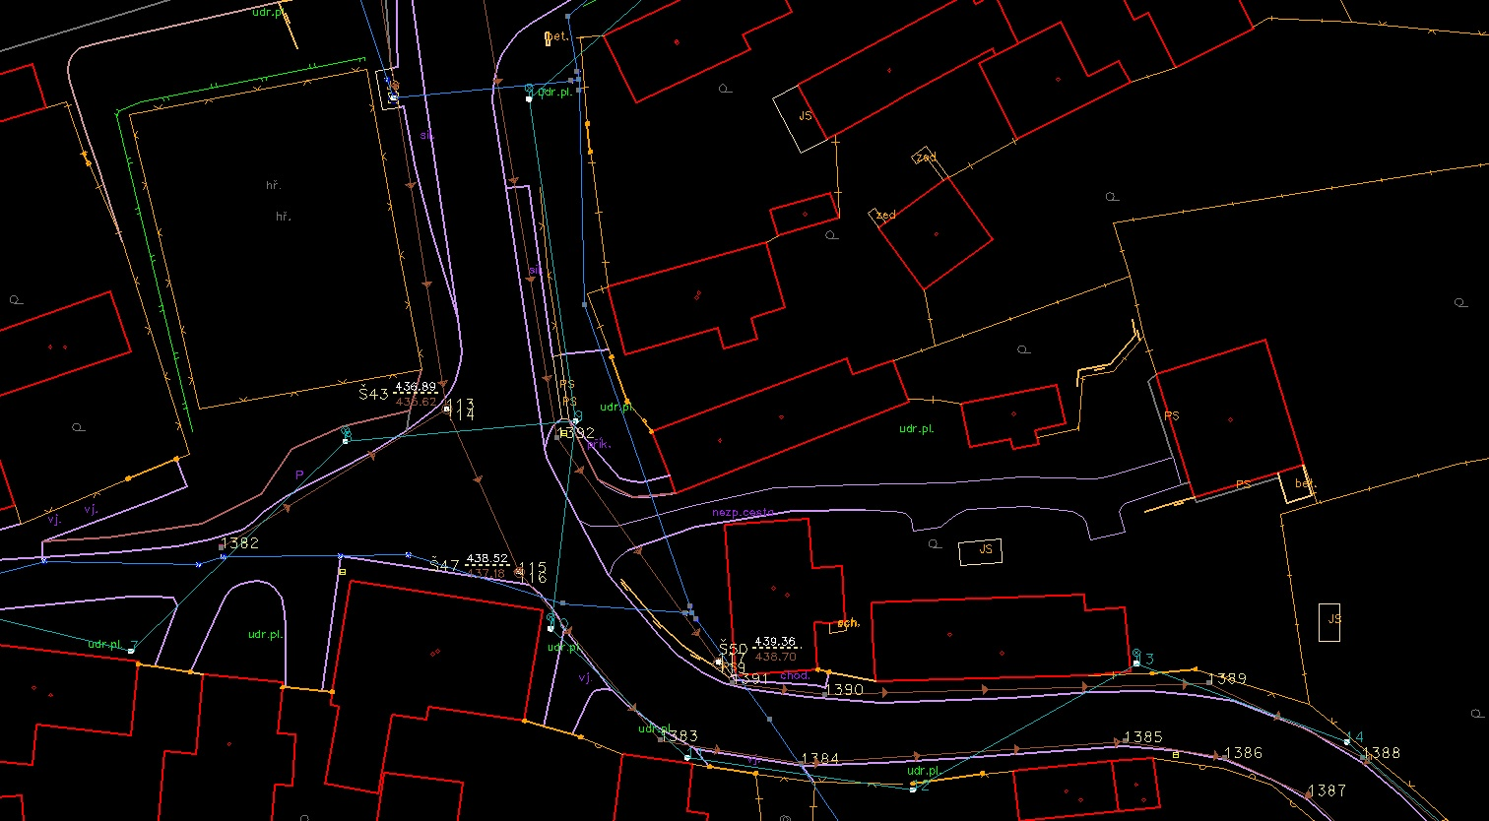
Import dat TI do DTM kraje

Slide 11


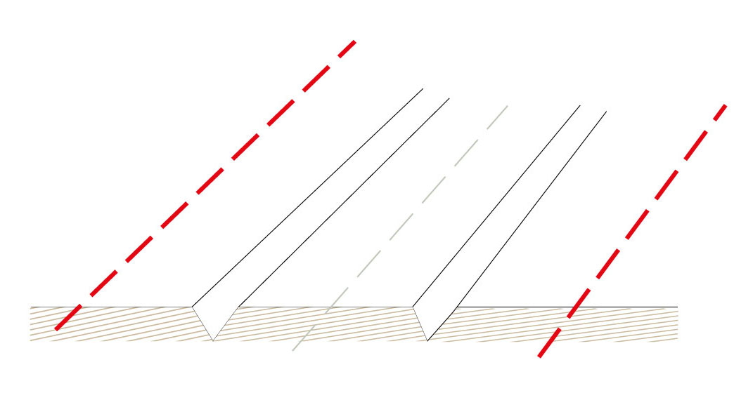
2) Pořizování dat DI poskytovaných do DTM obcemi
Obce poskytují místní komunikace
Osa komunikace
Obvod komunikace
Obvod mostu
Ochranné pásmo

Slide 12
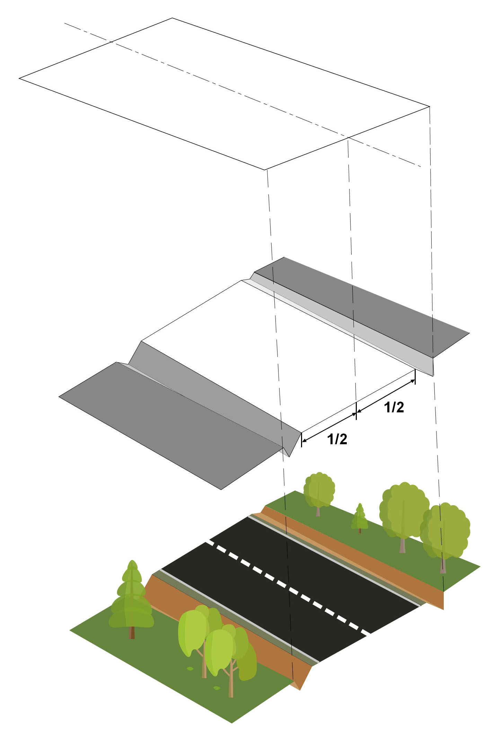
Způsob pořizování dat DI obcí
DI - DTM
(osa, obvod, ochranné pásmo)
ZPS - DTM
(provozní plocha PK, příkop, násep, …)
Realita
Pořizuje kraj - služba

Slide 13
Způsob pořizování dat DI obcí
Optimální je pořizovat data DI nad daty ZPS
Data DI by měla korespondovat s daty ZPS
ZPS a DI by měla být skladebná
Data DI pak mohou poskytovat vysokou přesnost
Služba kraje => poskytování dat ZPS obcím pro tvorbu dat DI

Slide 14
Využití vytvořených přesných dat ZPS a DI
Řešení majetkoprávních záležitostí
Řešení průjezdných šířek komunikací (krizové řízení, IZS)
Řešení dopravní dostupnosti v území
Identifikace ploch komunikací zasažených průběhy sítí
Výpočet odtokových poměrů
Pasporty (SDZ, VDZ, silniční zeleně, komunikací)
…

Slide 15
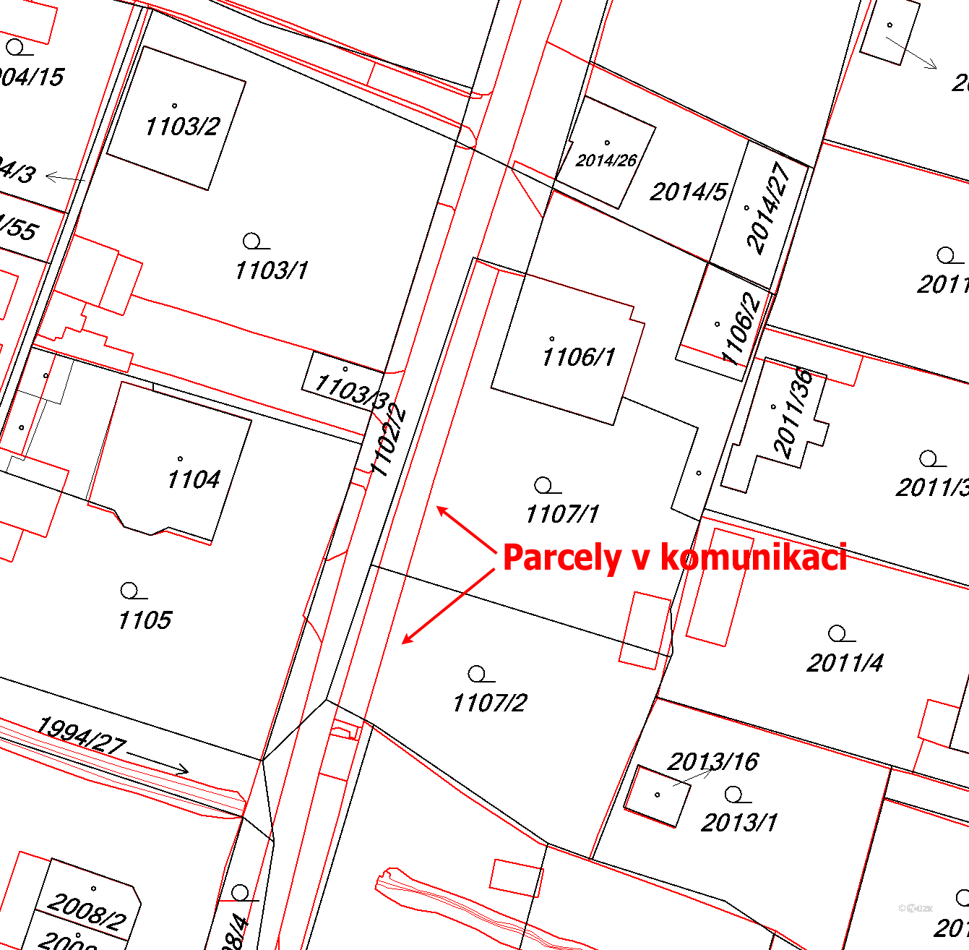
Využití dat DI - majetkoprávní záležitosti

Slide 16
Využití dat ZPS a DI - majetkoprávní záležitosti

Slide 17
Jak data DI/TI do DTM kraje (IS DMVS) předat
Obec má vlastní systém (GIS)
Pak obce poskytuje data přímo do IS DMVS
Nutná integrace na webové služby IS DMVS

Slide 18
Jak data DI/TI do DTM kraje (IS DMVS) předat
Obec využije službu DTM KK - Portál DTM KK
Správa TI/DI (komponenta IS)
Kraj uvažuje o poskytnutí služby pro malé obce
Systémové vedení dat DI/TI (návody, příručky, pokyny…)
Příjem podkladů - GAD DI/TI nebo dokumentací DI/TI
Jednotný datový sklad dat DI/TI
Nástroje pro zpracovávání přijatých podkladů DI/TI
Integrace na IS DMVS => předávání dat DI/TI do IS DMVS

Slide 19
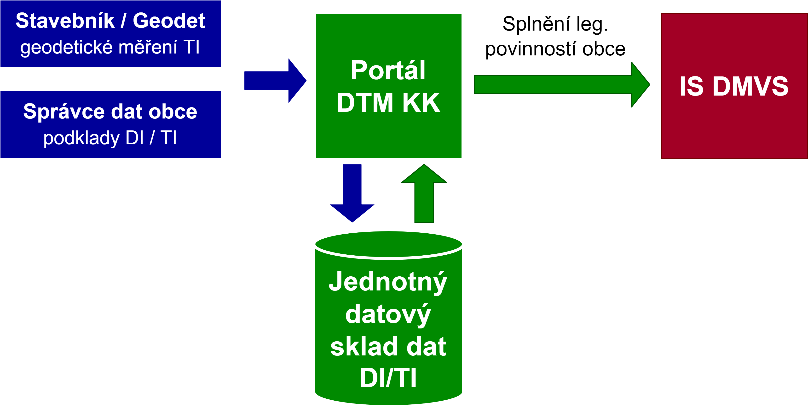

Jak data DI/TI do DTM kraje (IS DMVS) předat

Slide 20
Doplňková služba - Nástroj pro kontrolu dat DI/TI
Mohou využívat i obce s vlastním řešením pro správu TI/DI
Dostupnost na Portálu DTM KK
Webová aplikace
Verifikace dat pro pořizovatele dat DI/TI

Slide 21
Diskuse
DTM KK 2023+, 28.11.2022

Slide 22
Rekapitulace služeb souvisejících s data TI/DI obcí - vypustit
Aktuální pořizování dat TI obcí z programu OP PIK
Kraj veden data ZPS.DI, která
slouží pro tvorbu dat DI obcí
slouží pro tvorbu a zpřesňování průběhů sítí TI obcí
Využívání dat ZPS.DI obcemi pro správu majetku, pasportů …
Kraj uvažuje o poskytování správy a vedení dat TI/DI malých obcí
Služba pro kontrolu dat TI/DI (webová aplikace)

